Slide 1

POC ELECTIO-ANALYTICS
Analyse prédictive des tendances électorales par indicateurs socio-économiques
MSPR Big Data · Bloc 3 · EPSI · Juin 2026
ÉQUIPE
Stephane DOUNGUE · Kelly TSANGA · Sara HADDAD · Lamiaa KHALIL · Sofiane CHELGHOUM
Encadrant Ali Zahaf
01
Notes:
Bonjour, nous sommes l'équipe Electio-Analytics et nous vous présentons notre POC de Bloc 3 sur l'analyse prédictive des tendances électorales. Le projet croise des indicateurs socio-économiques pour anticiper les dynamiques de vote en Nouvelle-Aquitaine. Je vous propose de dérouler la soutenance en six parties, de l'introduction à la conclusion.

Slide 2
SOMMAIRE
Plan de la soutenance
01
Introduction
02
Choix techniques
03
Analyse conceptuelle
04
Réalisation
05
Machine Learning
06
Conclusion
02
Notes:
Voici le déroulé de notre présentation en six temps. Nous commençons par le contexte et les objectifs du POC, puis nous détaillons nos choix techniques et l'analyse conceptuelle. Nous terminons par la réalisation, le volet machine learning et notre conclusion.

Slide 3
01 · INTRODUCTION
Contexte client
Electio-Analytics souhaite anticiper les tendances électorales à 1–3 ans.
1–3 ans
Horizon de prédiction visé
Electio-Analytics est un cabinet de conseil stratégique spécialisé dans les campagnes électorales.
Hypothèse : les indicateurs socio-économiques sont des signaux prédictifs du vote.
Terrain d'étude retenu : la région Nouvelle-Aquitaine.
Démarche : prouver la faisabilité par un POC avant tout passage à l'échelle.
POC
Preuve de concept comme jalon de validation
03
Notes:
Electio-Analytics est un acteur de la civic-tech qui cherche à anticiper les dynamiques électorales sur un horizon de un à trois ans. Notre hypothèse de départ est que les indicateurs socio-économiques constituent des signaux prédictifs du vote. Ce POC vise à prouver la faisabilité de l'approche sur la Nouvelle-Aquitaine avant tout passage à l'échelle.

Slide 4





01 · INTRODUCTION
Objectifs du POC
1. Collecter des données publiques
Sources ouvertes : INSEE, data.gouv et résultats électoraux.
2. Construire un pipeline ETL
Extraction, nettoyage et consolidation automatisés des données.
3. Identifier les indicateurs clés
Sélectionner les variables socio-économiques les plus prédictives.
4. Comparer des modèles de Machine Learning
Évaluer plusieurs algorithmes et retenir le plus performant.
5. Restituer via un dashboard
Visualiser les prédictions dans une interface décisionnelle.
04
Notes:
Le POC poursuit cinq objectifs complémentaires. Il s'agit d'abord de collecter des données publiques, puis de les fiabiliser via un pipeline ETL et d'identifier les indicateurs les plus prédictifs. Enfin, nous comparons plusieurs modèles de machine learning avant de restituer les résultats dans un dashboard décisionnel.

Slide 5
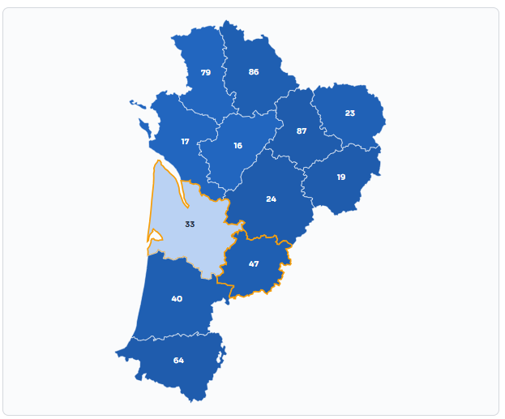
01 · INTRODUCTION
Terrain d’étude : Nouvelle-Aquitaine
12
Départements
127
Cantons
POURQUOI CE TERRAIN ?
Représentativité : territoires urbains, ruraux et littoraux.
Granularité fine à l'échelle du canton (127 mailles).
Données publiques disponibles et homogènes.
05
Notes:
Nous avons choisi la Nouvelle-Aquitaine comme terrain d'étude. Avec ses douze départements et cent vingt-sept cantons, la région offre une vraie diversité — urbain, rural et littoral — et donc une bonne représentativité. La granularité du canton nous donne un maillage fin, idéal pour entraîner et tester nos modèles.

Slide 6
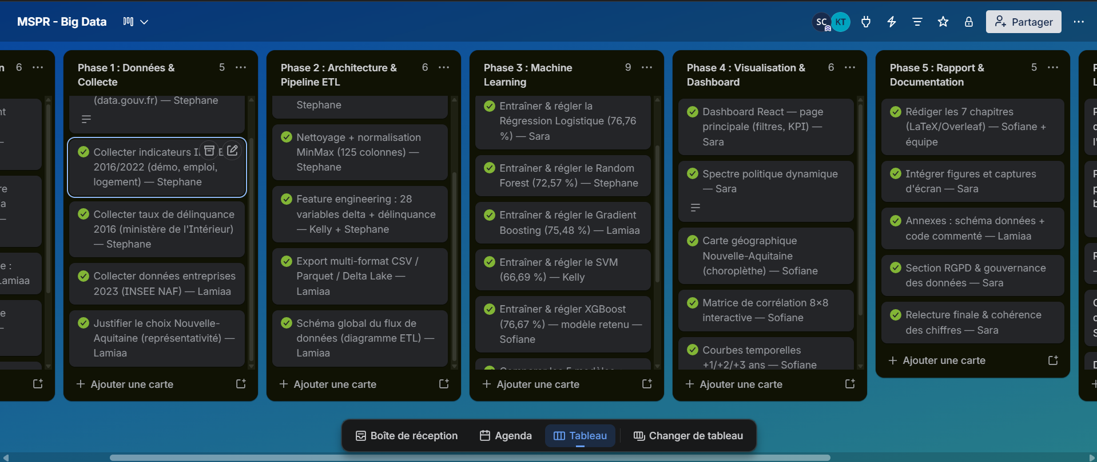
DÉMARCHE PROJET
Méthodologie & organisation
1
2
3
4
5
6
7
Compréhension métier
Compréhension des données
Préparation des données
Modélisation
Évaluation
Déploiement
Restitution
06
Notes:
Nous avons structuré le projet selon la méthode CRISP-DM, déclinée en sept phases, de la compréhension métier jusqu'au suivi et à l'itération. Cette démarche itérative nous a permis de revenir sur la préparation des données chaque fois que l'évaluation le nécessitait. Côté organisation, le travail d'équipe a été piloté avec un tableau Trello en mode Kanban et des points d'avancement hebdomadaires.

Slide 7
02 · CHOIX TECHNIQUES
Choix des critères : 28 variables « delta »
TOP 5 PAR IMPORTANCE
28
variables « delta »
Chaque variable mesure une évolution entre deux périodes (delta), et non une valeur absolue.
Variable (Δ) | Importance
Délinquance | 17,46 %
Population active 15-64 ans | 7,75 %
Population totale | 6,21 %
Logements vacants | 5,76 %
Parc de logements | 5,75 %
5 FAMILLES DE CRITÈRES
Délinquance
Démographie
Emploi
Logement
Entreprises
07
Notes:
Pour caractériser chaque territoire, nous avons construit vingt-huit variables dites « delta », qui mesurent une évolution entre deux périodes plutôt qu'une valeur absolue. Elles couvrent cinq familles : délinquance, démographie, emploi, logement et entreprises. Le tableau présente les cinq variables les plus discriminantes selon l'importance calculée par nos modèles.

Slide 8
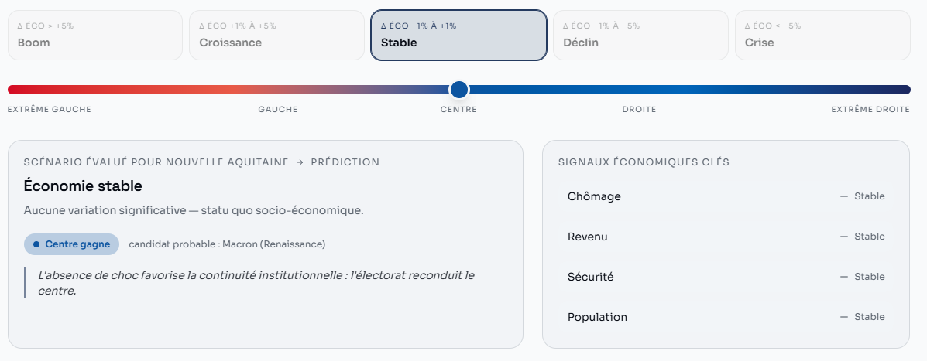
02 · CHOIX TECHNIQUES
Spectre politique : de l'économie à l'orientation
État socio-économique → Orientation politique
08
Notes:
Le cœur conceptuel du projet consiste à traduire l'état socio-économique d'un canton en une orientation politique, positionnée sur un spectre allant de l'extrême gauche à l'extrême droite. Concrètement, nos variables delta alimentent un score qui place chaque territoire sur cet axe. Le dashboard restitue ce positionnement de manière visuelle et interactive.

Slide 9






02 · CHOIX TECHNIQUES
Stack technique
Python
Langage principal
pandas
Manipulation de données
scikit-learn
Modèles ML
XGBoost
Gradient boosting
Jupyter
Exploration
Delta Lake
Stockage lakehouse
React / Recharts
Dashboard
Trello
Gestion de projet
09
Notes:
Côté technique, notre socle est entièrement en Python : pandas pour la manipulation des données, scikit-learn et XGBoost pour la modélisation, Jupyter pour l'exploration. Les données sont stockées en format lakehouse avec Delta Lake, le dashboard est développé en React avec Recharts, et le projet est suivi sous Trello. Une stack open source, robuste et largement éprouvée.

Slide 10
03 · ANALYSE CONCEPTUELLE
Modèle conceptuel de données (MCD)
7 ENTITÉS PRINCIPALES
REGION
DEPARTEMENT
CANTON
ELECTION
INDICATEUR_SOCIOECO
SECURITE
VARIATION_DELTA
Entités reliées par des cardinalités 1-N et N-N (territoire, scrutins, indicateurs).
10
Notes:
Le modèle conceptuel de données s'articule autour de sept entités principales : le canton, le département, l'élection, le résultat, l'indicateur socio-économique, la source de données et la période. Elles sont reliées par des cardinalités classiques, de un-à-plusieurs et plusieurs-à-plusieurs. Ce modèle garantit la cohérence et la traçabilité des données tout au long du pipeline.

Slide 11
03 · ANALYSE CONCEPTUELLE
Modèle conceptuel de données (MCD)
10
Notes:
Le modèle conceptuel de données s'articule autour de sept entités principales : le canton, le département, l'élection, le résultat, l'indicateur socio-économique, la source de données et la période. Elles sont reliées par des cardinalités classiques, de un-à-plusieurs et plusieurs-à-plusieurs. Ce modèle garantit la cohérence et la traçabilité des données tout au long du pipeline.

Slide 12
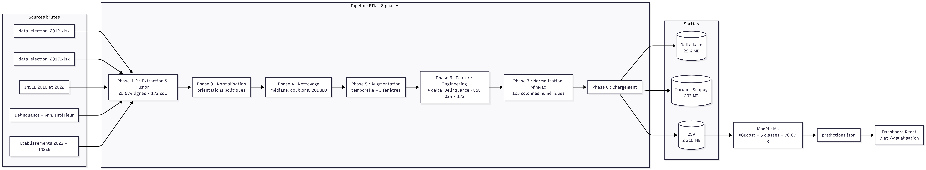
04 · RÉALISATION
Architecture ETL : du brut au dashboard
1 Extraction
2 Fusion
3 Normalisation politique
4 Nettoyage
5 Augmentation
6 Feature engineering
7 Normalisation MinMax
8 Chargement
11
Notes:
L'architecture ETL se décompose en huit phases, depuis la collecte des sources brutes jusqu'à la restitution dans le dashboard. Les données passent par l'extraction, le nettoyage, la transformation, puis le chargement dans Delta Lake, avant l'agrégation, la modélisation et la restitution. Ce pipeline est automatisé et reproductible, ce qui garantit la fiabilité des résultats à chaque exécution.

Slide 13
04 · RÉALISATION
Collecte des données
Quatre sources publiques et ouvertes alimentent le POC.
Source | Données collectées | Fournisseur
Élections | Résultats électoraux par canton | data.gouv.fr
Socio-économie | Démographie, emploi, logement, revenus | INSEE
Délinquance | Faits constatés par département | Ministère de l'Intérieur
Entreprises | Créations & défaillances | INSEE / data.gouv.fr
12
Notes:
La collecte s'appuie sur quatre sources publiques et ouvertes. Les résultats électoraux proviennent de data.gouv.fr, les données socio-économiques de l'INSEE, les faits de délinquance du ministère de l'Intérieur, et les données d'entreprises de l'INSEE et data.gouv. Toutes sont libres de droits, ce qui garantit la reproductibilité du POC.

Slide 14
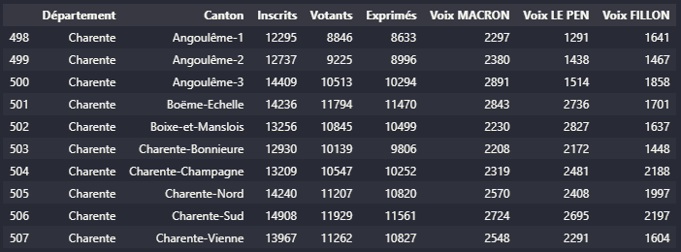
04 · RÉALISATION
Jeu de données au départ (brut)
ÉTAT : BRUT
Résultats des élections 2017, à la maille canton.
Voix réelles par nuance politique.
Données brutes : hétérogènes, valeurs manquantes, non normalisées.
13
Notes:
Voici à quoi ressemble le jeu de données au départ. Il s'agit des résultats des élections 2017, à la maille canton, avec les voix réelles par nuance politique. Ces données sont brutes : hétérogènes, comportant des valeurs manquantes et non normalisées — d'où la nécessité des étapes de nettoyage qui suivent.

Slide 15




04 · RÉALISATION
Nettoyage des données
Valeurs manquantes
Imputation par la médiane
Doublons
Détection et suppression
Valeurs infinies
Remplacement ou exclusion
Cohérence CODGEO
Validation des codes géographiques
14
Notes:
Le nettoyage est une étape déterminante. Les valeurs manquantes sont imputées par la médiane, qui est robuste aux valeurs extrêmes ; les doublons sont détectés et supprimés ; les valeurs infinies sont remplacées ou exclues. Enfin, nous vérifions la cohérence des codes géographiques CODGEO, indispensables pour relier correctement chaque canton à ses indicateurs.

Slide 16
04 · RÉALISATION
Feature engineering
Calcul des variables delta
Intégration de la délinquance
Pour chaque indicateur, on calcule l'évolution (Δ) entre deux périodes plutôt que la valeur brute.
Taux de délinquance normalisé entre 0 et 1 (normalisation min-max du taux pour 1 000 habitants).
EXEMPLE
Gironde = 1,0 (taux le plus élevé)
Δ = valeur(t) − valeur(t−1)
Creuse = 0,0 (taux le plus faible)
15
Notes:
Le feature engineering transforme les données nettoyées en variables exploitables. D'une part, nous calculons des deltas, c'est-à-dire l'évolution de chaque indicateur entre deux périodes, ce qui capte mieux les dynamiques que des valeurs brutes. D'autre part, nous intégrons un indicateur de délinquance codé de manière binaire par département — par exemple, un pour la Gironde, zéro pour la Creuse.

Slide 17
04 · RÉALISATION
Augmentation des données
3
Fenêtres temporelles
Gaussien
Bruit ajouté
× 34
Facteur d'augmentation
858 024
lignes dans le jeu de données final · ≈ ×34 le volume initial
16
Notes:
Pour entraîner des modèles robustes, nous avons augmenté le volume de données. En combinant trois fenêtres temporelles et l'ajout d'un bruit gaussien, nous multiplions le jeu initial par trente-quatre. Au total, le jeu de données final compte huit cent cinquante-huit mille vingt-quatre lignes, ce qui donne aux modèles suffisamment d'exemples pour généraliser.

Slide 18
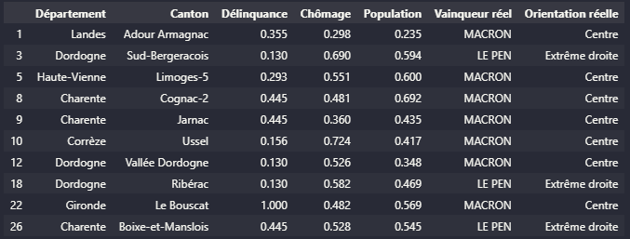
04 · RÉALISATION
Jeu de données final (entraîné)
ÉTAT : ENTRAÎNÉ
Variables normalisées entre 0 et 1.
Vainqueur réel conservé pour la validation.
Jeu prêt pour l'entraînement et le test des modèles.
17
Notes:
Au terme du pipeline, le jeu de données final est entièrement normalisé : toutes les variables sont ramenées entre zéro et un, ce qui facilite l'apprentissage. Le vainqueur réel de chaque canton est conservé, afin de pouvoir valider les prédictions des modèles. Ce jeu propre et équilibré constitue la base de la phase de machine learning.

Slide 19
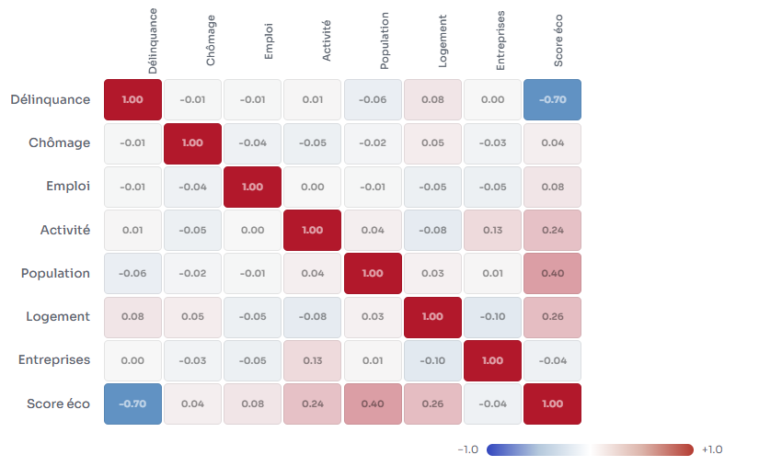
05 · MACHINE LEARNING
Corrélations entre variables
−0,70
Délinquance ↔ Score économique
Corrélation négative la plus forte du jeu de données.
Plus la délinquance progresse, plus le score économique recule.
Signal clé retenu pour la modélisation.
18
Notes:
La matrice de corrélation met en évidence une relation forte entre la délinquance et le score économique : moins zéro virgule soixante-dix. C'est la corrélation la plus marquée du jeu de données : quand la délinquance progresse, le score économique recule nettement. Ce signal confirme tout l'intérêt d'intégrer la délinquance comme variable prédictive.

Slide 20
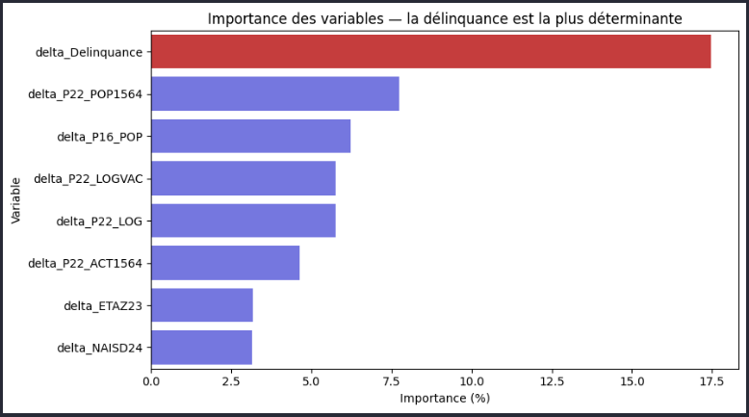
05 · MACHINE LEARNING
La délinquance : premier facteur prédictif
RÉPONSE À LA QUESTION DU JURY
17,46 %
Importance de la variable « délinquance »
Plus du double de l'importance de la 2ᵉ variable.
Signal prédictif n°1 de l'orientation d'un territoire.
19
Notes:
C'est sans doute le résultat le plus important de notre étude, et une réponse directe à la question du jury. Parmi toutes les variables, la délinquance arrive en tête, avec une importance de dix-sept virgule quarante-six pour cent — soit plus du double de la deuxième variable. Autrement dit, l'évolution de la délinquance est le signal le plus prédictif de l'orientation d'un territoire.

Slide 21
05 · MACHINE LEARNING
Stratégie d'évaluation
Une classification multiclasse à 5 niveaux, plus fine qu'un simple binaire.
Crise
→
Déclin
→
Stable
→
Croissance
→
Boom
5 classes
Classification multiclasse
80 / 20
Split stratifié train / test
5-fold
Validation croisée
20
Notes:
Pour évaluer nos modèles, nous avons retenu une classification multiclasse à cinq niveaux, de la crise au boom économique. Ce choix est volontaire : un découpage multiclasse est bien plus fin et informatif qu'un simple binaire gauche-droite. Nous avons utilisé un découpage stratifié quatre-vingt vingt pour le train et le test, complété par une validation croisée en cinq blocs pour fiabiliser les résultats.

Slide 22
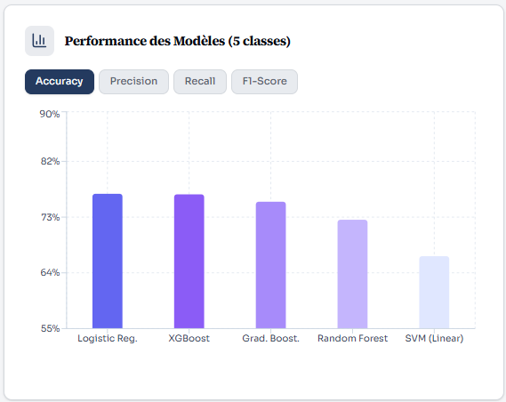
05 · MACHINE LEARNING
Comparaison des cinq modèles
Modèle | Précision (test)
Régression logistique | 76,76 %
XGBoost | 76,67 %
Gradient Boosting | 75,48 %
Random Forest | 72,57 %
SVM | 66,69 %
La régression logistique est à parité (76,76 %), mais XGBoost est retenu pour son interprétabilité (importance des variables) et sa capacité à capturer les relations non-linéaires.
21
Notes:
Nous avons comparé cinq modèles de classification : régression logistique, XGBoost, Gradient Boosting, Random Forest et SVM. Le tableau et les visualisations en barres et en radar montrent que XGBoost se détache nettement, avec la meilleure précision en test comme en validation croisée. C'est donc ce modèle que nous avons retenu pour la suite.

Slide 23
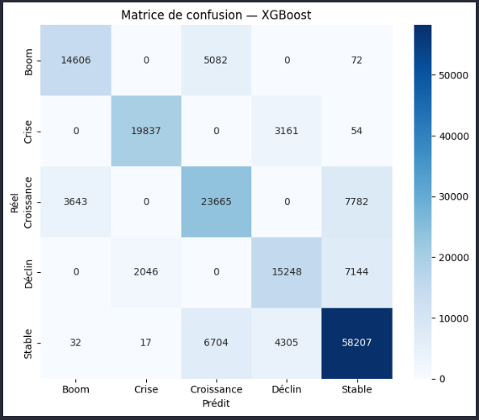
05 · MACHINE LEARNING
Modèle retenu : XGBoost
76,67 %
Précision (test)
76,59 %
Validation croisée
Écart test / validation de seulement 0,08 point.
Aucun signe de surapprentissage.
Modèle stable et capable de généraliser.
22
Notes:
Le modèle retenu est XGBoost. Il atteint soixante-seize virgule soixante-sept pour cent de précision sur le jeu de test, et soixante-seize virgule cinquante-neuf en validation croisée. L'écart entre les deux est infime : il n'y a donc pas de surapprentissage, le modèle généralise bien sur des données qu'il n'a jamais vues. La matrice de confusion confirme une bonne répartition des prédictions entre les classes.

Slide 24
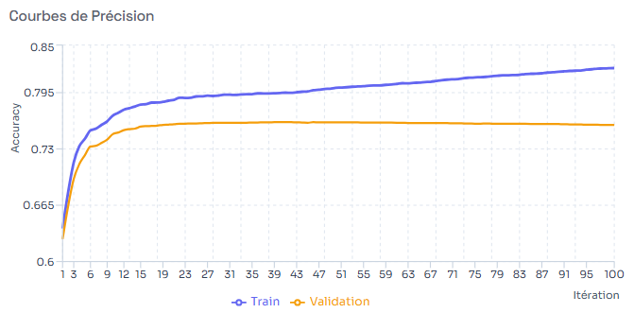
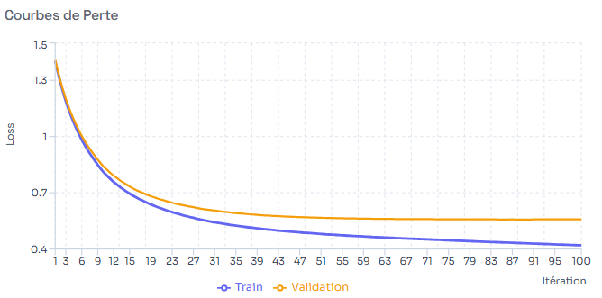
05 · MACHINE LEARNING
Courbes d'apprentissage
82,3 %
Entraînement
75,8 %
Validation
Entraînement 82,3 % vs validation 75,8 %.
Écart maîtrisé sur 100 itérations.
Généralisation stable, sans divergence.
23
Notes:
Les courbes d'apprentissage confirment la robustesse du modèle. Sur cent itérations, la précision d'entraînement plafonne autour de quatre-vingt-deux virgule trois pour cent, et celle de validation autour de soixante-quinze virgule huit. L'écart reste maîtrisé et stable, sans divergence : c'est le signe d'un modèle bien réglé, qui n'apprend pas par cœur.

Slide 25
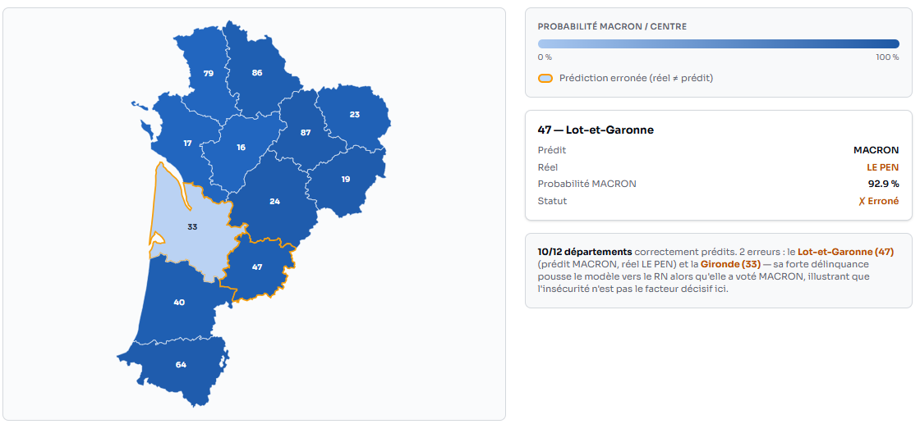
06 · CONCLUSION
Résultats sur la Nouvelle-Aquitaine
10/12
Départements correctement prédits (83 %)
2 erreurs : Gironde et Lot-et-Garonne.
Zones atypiques : métropole bordelaise, dynamique rurale spécifique.
Analyse honnête : marge de progrès identifiée.
24
Notes:
Sur la Nouvelle-Aquitaine, le modèle prédit correctement dix départements sur douze, soit quatre-vingt-trois pour cent. En toute transparence, deux départements posent problème : la Gironde et le Lot-et-Garonne, des territoires atypiques entre la métropole bordelaise et des dynamiques rurales particulières. Cette analyse honnête des erreurs nous indique aussi les marges de progrès du modèle.

Slide 26
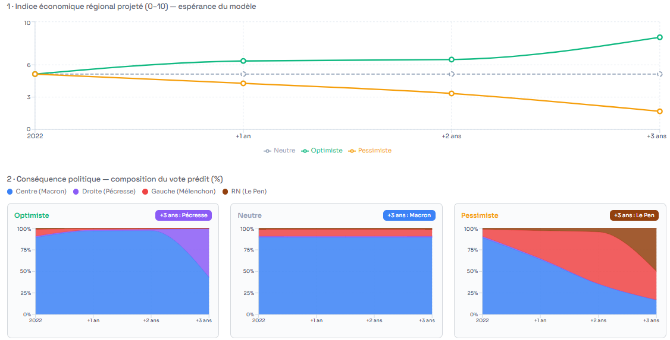
06 · CONCLUSION
Projections à 1, 2 et 3 ans
Optimiste
Amélioration socio-économique, dynamique favorable.
Neutre
Prolongement des tendances actuelles.
Pessimiste
Dégradation des indicateurs, risques accrus.
25
Notes:
À partir du modèle, nous proposons des projections à un, deux et trois ans selon trois scénarios. Le scénario optimiste suppose une amélioration des indicateurs socio-économiques, le scénario neutre prolonge les tendances actuelles, et le scénario pessimiste anticipe une dégradation. Ces projections sont indicatives et seront réévaluées à mesure que de nouvelles données arrivent.

Slide 27




06 · CONCLUSION
Bilan du POC
POC livré
Pipeline complet, du brut au dashboard.
76,7 % d'accuracy
Précision du modèle retenu (XGBoost).
Délinquance : facteur n°1
Variable la plus prédictive du modèle.
Données publiques
Sources ouvertes, conforme RGPD.
27
Notes:
En résumé, le POC est livré et fonctionnel : un pipeline complet, de la donnée brute jusqu'au dashboard. Le modèle atteint près de soixante-dix-sept pour cent de précision, et il confirme que la délinquance est le premier facteur prédictif. Enfin, l'ensemble repose sur des données publiques et ouvertes, dans le respect du RGPD.

Slide 28
06 · CONCLUSION
Limites & recommandations
LIMITES
RECOMMANDATIONS
Délinquance disponible à la maille départementale seulement.
Données statiques, sans mise à jour en temps réel.
Périmètre limité à une seule région.
Descendre la délinquance à la maille cantonale.
Mise à jour automatique des données via API.
Extension de l'approche à l'échelle nationale.
28
Notes:
Notre POC comporte aussi des limites qu'il faut assumer. La délinquance n'est disponible qu'à la maille départementale, les données sont statiques, et le périmètre se limite à une seule région. Nos recommandations en découlent directement : descendre la délinquance à la maille cantonale, automatiser les mises à jour via une API, et étendre l'approche à l'échelle nationale.

Slide 29
06 · CONCLUSION
Objectif atteint & compétences acquises
OBJECTIF ATTEINT
COMPÉTENCES ACQUISES
Le POC démontre la faisabilité de prédire les tendances à partir d'indicateurs socio-économiques.
Hypothèse validée sur la Nouvelle-Aquitaine.
ETL & Big Data
Machine Learning multiclasse
Dashboard interactif
Gestion de projet (Agile / Trello)
29
Notes:
L'objectif initial est atteint : le POC démontre qu'il est possible de prédire les tendances à partir d'indicateurs socio-économiques. Au-delà du résultat, ce projet nous a permis d'acquérir des compétences solides : la construction d'un pipeline ETL Big Data, le machine learning multiclasse, le développement d'un dashboard interactif, et la gestion de projet en équipe.

Slide 30
POC ELECTIO-ANALYTICS
Merci de votre attention
Questions ?
Stephane DOUNGUE · Kelly TSANGA · Sara HADDAD · Lamiaa KHALIL · Sofiane CHELGHOUM
MSPR Big Data · Bloc 3 · EPSI · Juin 2026 — Encadrant : Ali Zahaf
30
Notes:
Merci de votre attention. Nous sommes à votre disposition pour répondre à vos questions et pour échanger sur les choix techniques, les résultats ou les perspectives du projet Electio-Analytics.

